Slide 1
Mineralogija - vježbe
Preddiplomski sveučilišni studij Znanosti o okolišu (2024./2025.)
Asistentica: Zvonka Gverić
E-mail: zgveric@geol.pmf.hr
Telefon: +385 1 460 5963
MPZ 4

Slide 2
Termini i program
PET 14.3. Elementi simetrije, kristalni sustavi, kristalne klase, prepoznavanje klasa
*Zadaća: izrada modela (rok do 11.4.)
PET 21.3. Ponavljanje kristalnih klasa, stereografska projekcija elemenata simetrije
PET 28.3. Zone i forme općenito. Rješavanje modela i forme ne-kubičnih sustava
PET 4.4. Zone i iscrtavanje zona, forme kubičnog sustava
PET 11.4. Rješavanje modela iz kubičnog kristalnog sustava
PET 18.4. Vježbanje/ponavljanje
PET 25.4. KOLOKVIJ I
PET 9.5. Fizička svojstva minerala
SRI (!) 14.5. Sistematska mineralogija – nesilikati I
PET 23.5. Sistematska mineralogija – nesilikati II
PON (!) 2.6. Sistematska mineralogija – silikati I
PET 6.6. Sistematska mineralogija – silikati II
PET 13.6. Mineralna optika – pokazne vježbe
SRI (!) 18.6. KOLOKVIJ II

Slide 3
Uvjeti za izlazak na kolokvij
Redovito pohađanje vježbi
Izrađene domaće zadaće (model i projekcija 32 klase)

Slide 4
Kolokvij
1. zadatak: Rješavanje modela iz kubičnog sustava (55 bodova)
2. zadatak: Model iz preostalih sustava (prvi dio postupka rješavanja modela: koraci 1-4 i nabrojati forme) (35 bodova)
3. zadatak: Stereografska projekcija jedne od kristalnih klasa (10 bodova)

Slide 5
Potreban pribor
Obična ili tehnička olovka
Bilježnica (geometrijska ili s kvadratićima)
Šestar
Dva trokuta (45°-45° i 30°-60°)

Slide 6
Elementi simetrije
Centar simetrije
Ravnina simetrije
Osi simetrije (gire)
(složene osi simetrije)

Slide 7
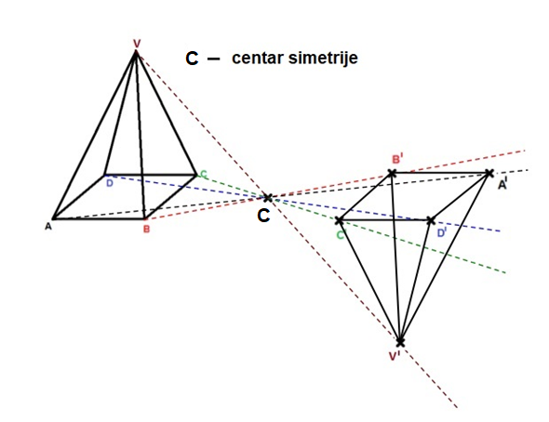


Centar simetrije ($\overline{1}$, i, C)

Slide 8

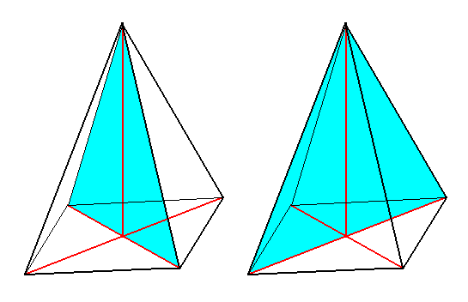
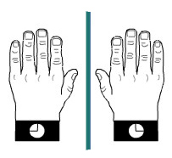
Ravnina simetrije (m, P)

Slide 9

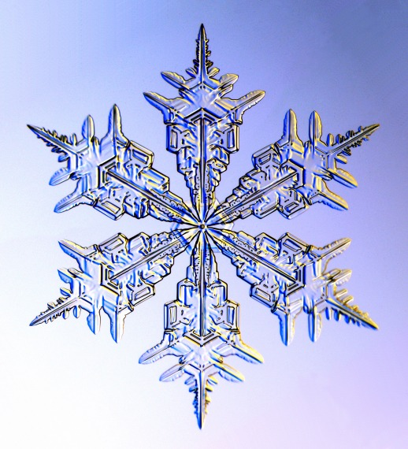
Osi simetrije (2,3,4,6; L², L³, L⁴, L⁶)

Slide 10
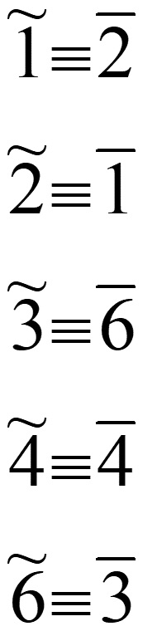
Složene osi simetrije
Rotoinverzne gire:
Rotorefleksne gire:

Slide 11

Rotoinverzna tetragira (oznake)
Internacionalna:
$$\overline{4}$$
Klasična:
$$L_{(4)}^{2}$$

Slide 12
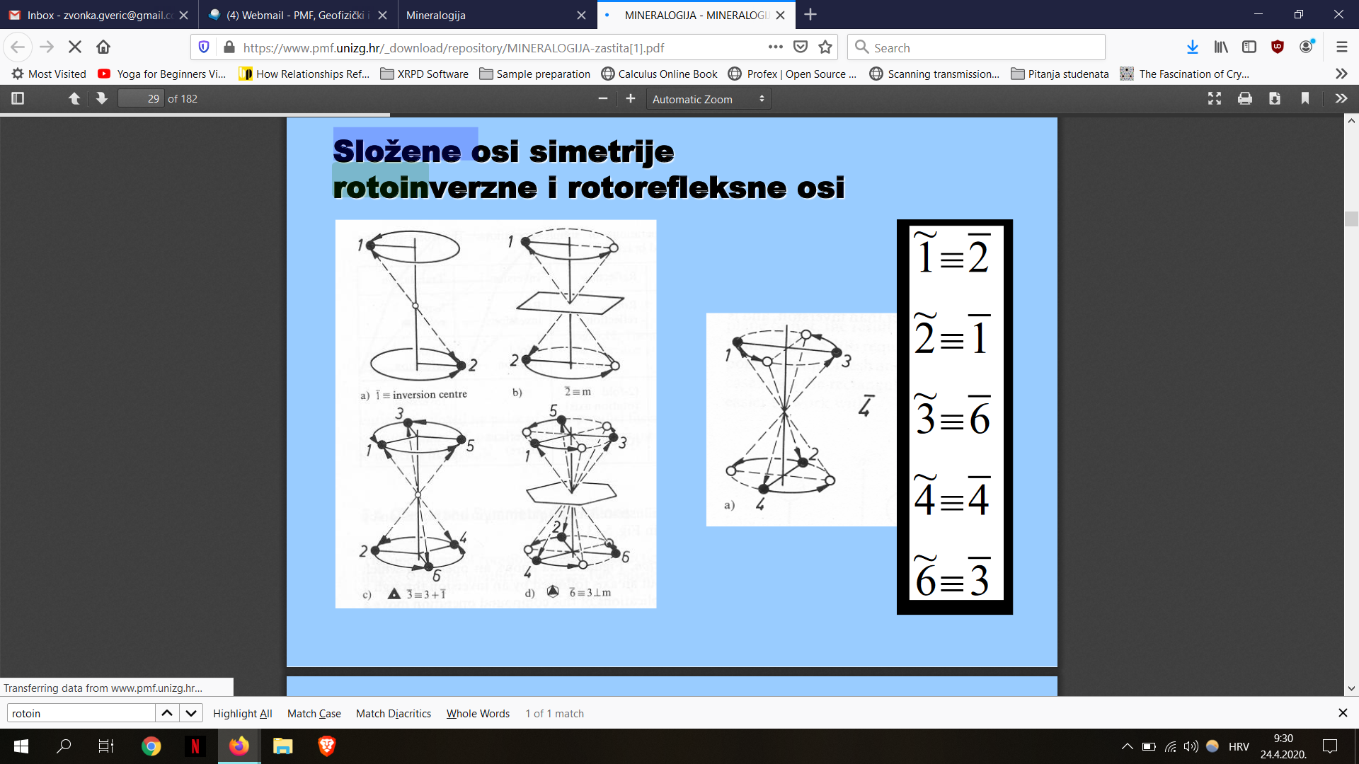
90°
Inverzija preko zamišljenog centra
Točka se nalazi iznad ravnine crtanja
Točka se nalazi ispod ravnine crtanja

Slide 13
DOMAĆA ZADAĆA
Izraditi model kristala (donijeti na vježbe 11. travnja):
      Isprintati mrežu na hamer papir ili materijal po izboru
      Dodati trokutiće i trapeze za lijepljenje ako na mreži nisu označeni
      Izrezati model (režite po sredini crte brida), oblikovati i zalijepiti
      Trakicama u boji istaknuti bridove

Slide 14
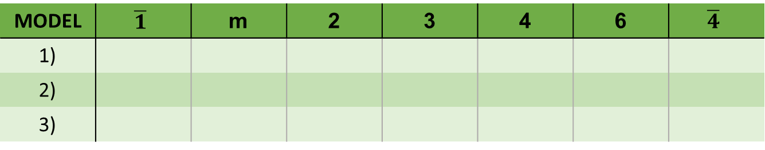
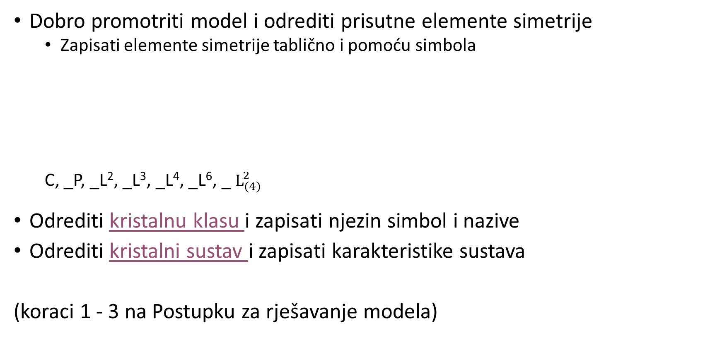
Samostalni rad (14.3.)
Dobro promotriti model i odrediti prisutne elemente simetrije
  Zapisati elemente simetrije tablično i pomoću simbola
  C, _P, _L², _L³, _L⁴, _L⁶, _ $L_{(4)}^{2}$
Odrediti kristalnu klasu i zapisati njezin simbol i nazive
Odrediti kristalni sustav i zapisati karakteristike sustava
(koraci 1 - 3 na Postupku za rješavanje modela)
MODEL | $$\overline{1}$$ | m | 2 | 3 | 4 | 6 | $$\overline{4}$$
1)
2)
3)

Slide 16
Kristalni sustav | Osni sustav | Elementi simetrije
Triklinski | a≠b≠c α≠β≠γ
Monoklinski | a≠b≠c α=γ=90° β≠(>)90°
Rompski | a≠b≠c α=β=γ=90°
Tetragonski | a₁=a₂≠c α=β=γ=90° | 4 ⏐⏐ c
Trigonski | a₁=a₂=a₃ α=β=γ≠90° ili heksagonske osi | 3 ⏐⏐ c
Heksagonski | a₁=a₂≠c odnosno a₁=a₂=a₃≠c α₁=α₂=α₃=120° δ=90° | 6 ⏐⏐ c
Kubični | a₁=a₂=a₃ α₁=α₂=α₃=90° | 3⏐⏐ ‹111›

Slide 17
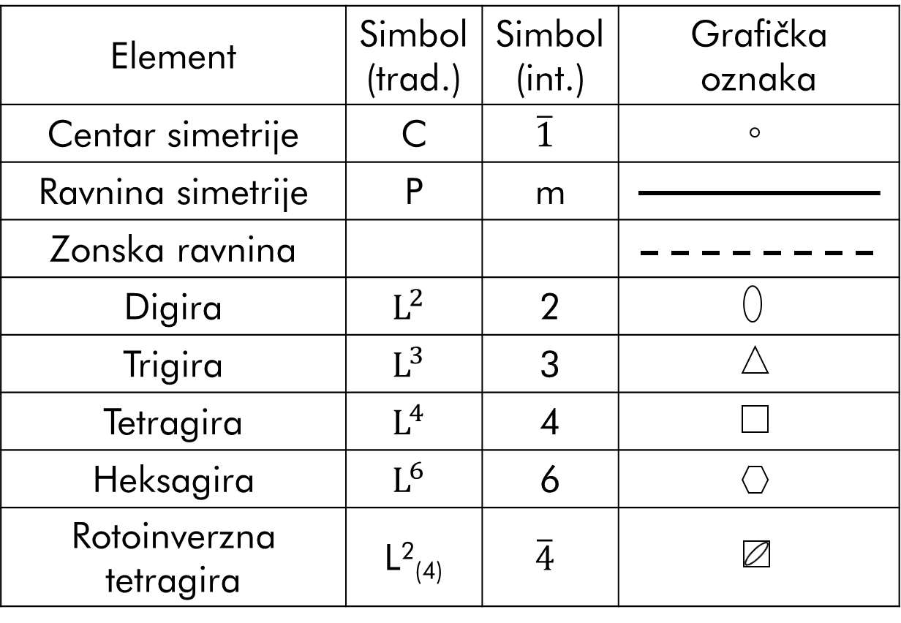
Pravila za crtanje:

Slide 18

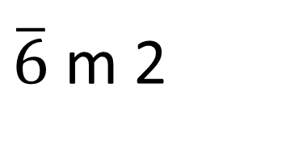
$\overline{6}$ m 2
$\overline{6}$ = $\frac{3}{m}$

Slide 19
1. mjesto
2. mjesto
3. mjesto

Slide 20
$\overline{6}$ m 2
$\overline{6}$ = $\frac{3}{m}$

Slide 21

$\overline{6}$ m 2
$$\frac{1}{m}$$

Slide 22
1. mjesto
2. mjesto
3. mjesto

Slide 23
$\overline{6}$ m 2
a₃
a₂
$$\frac{1}{m}$$
Drugo mjesto u simbolu ove klase označava ravnine simetrije koje su OKOMITE na smjer <100>, odnosno na smjerove horizontalnih kristalografskih osi.
a₁

Slide 24
$\overline{6}$ m 2
a₃
a₂
a₁

Slide 25
1. mjesto
2. mjesto
3. mjesto

Slide 26
$\overline{6}$ m 2
a₃
Treće mjesto u simbolu ove klase označava digire u smjerovima <210> (raspolovnice horizontalnih kristalografskih osi)
a₂
a₁

Slide 27
$\overline{6}$ m 2
a₃
a₂
a₁

Slide 28
Samostalni rad 21.3.
stereografske projekcije 32 klase
  simbol klase
  projekcija pripadajućih elemenata simetrije
  polumjer kružnice: 5 cm !
  (korak 4 na Postupku za rješavanje modela)

Slide 29
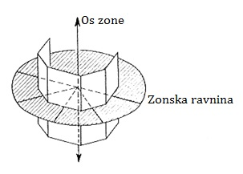
Zona
Zona je skup ploha koje se sijeku, odnosno koje bi se sjekle u paralelnim bridovima.
Zonu čine sve plohe koje su paralelne s određenim pravcem. Taj se pravac zove os zone.
Zonska ravnina je ravnina okomita na os zone. U njoj leže okomice (normale) na plohe iz te zone.

Slide 30
Zona (nastavak)
Zonu definiraju bilo koje dvije neparalelne plohe, jer postoji samo jedan pravac s kojim su obje paralelne, a on je paralelan s bridom u kojem se te plohe sijeku.
3. kristalografski zakon:
Svaka ploha na kristalu mora ležati u presjecištu najmanje dvije zone, odnosno mora pripadati najmanje dvjema zonama.

Slide 31
FORMA
= skup simetrijski identičnih ploha tj. ploha koje su međusobno povezane elementima simetrije. Sve plohe neke forme imaju isti odnos prema elementima simetrije.
forme mogu biti:
  otvorene (koliko god ih produžili nikad ne zatvaraju volumen) – npr. pinakoid, prizma
  zatvorene (zatvaraju volumen) – npr. heksaedar, oktaedar, dodekaedar, dipiramida

Slide 32
Orijentacija modela
prema kristalografskim osima
jedna kristalografska os stoji vertikalno, jedna paralelno s vama, a jedna prema vama (kutovi se mogu mijenjati)

Slide 33
Orijentacija modela u kubičnom sustavu
holoedrija kubičnog sustava:
  tetragire moraju pratiti kristalografske osi
  tetraedarska hemiedrija k.s.:
    rotoinverzne tetragire moraju pratiti kristalografske osi
    pentagonska hemiedrija k.s.:
      digire moraju pratiti kristalografske osi

Slide 34
Orijentacija modela u tetragonskom sustavu
holoedrija tetragonskog sustava:
  tetragira u smjeru kristalografske osi c
  digire u smjeru kristalografskih osi a₁ i a₂
  preostale digire u smjerovima između (na raspolovnicama) kristalografskih osi a₁ i a₂

Slide 35
Orijentacija modela u heksagonskom sustavu
holoedrija heksagonskog sustava:
  heksagira u smjeru kristalografske osi c
  digire u smjeru kristalografskih osi a₁, a₂ i a₃
  preostale digire u smjerovima između kristalografskih osi a₁, a₂ i a₃
  romboedarska hemiedrija h.s.:
    trigira u smjeru kristalografske osi c
    digire u smjeru kristalografskih osi a₁, a₂ i a₃

Slide 36
Orijentacija modela u rompskom sustavu
holoedrija rompskog sustava
  digire u smjeru kristalografskih osi a, b i c
Orijentacija modela u monoklinskom sustavu
holoedrija monoklinskog sustava
  digira u smjeru kristalografske osi b

Slide 37
FORME NE-KUBIČNIH KRISTALNIH SUSTAVA

Slide 38
TETRAGONSKA PRIZMA
BAZNI PINAKOID
c

Slide 39
DITETRAGONSKA PRIZMA
a₂
a₁
Presjek ditetragonske prizme

Slide 40
TETRAGONSKA DIPIRAMIDA
DITETRAGONSKA DIPIRAMIDA

Slide 41
HEKSAGONSKA PRIZMA

Slide 42
DIHEKSAGONSKA PRIZMA
a₃
a₂
a₁
Presjek diheksagonske prizme

Slide 43
HEKSAGONSKA DIPIRAMIDA
DIHEKSAGONSKA DIPIRAMIDA

Slide 44
ROMBOEDAR (+ i -)
Pozitivan romboedar
Negativan romboedar

Slide 45
DITRIGONSKI SKALENOEDAR
(postoje + i -)

Slide 46
ROMPSKA DIPIRAMIDA {hkl}

Slide 47
Samostalni rad 28.3.
rješavanje modela iz ne-kubičnih kristalnih sustava
  odrediti prisutne elemente simetrije i popisati ih
  odrediti kristalnu klasu i zapisati HM simbol i oba naziva
  zapisati karakteristike kristalnog sustava
  nacrtati stereografsku projekciju elemenata simetrije za taj model (tu klasu)
  nabrojati prisutne forme po sljedećem ključu:
  NAZIV FORME, ukupan broj ploha, otvorena ILI zatvorena forma
  (koraci 1 - 4 i drugi dio koraka 6 na Postupku za rješavanje modela)

Slide 48
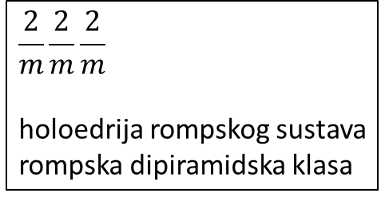
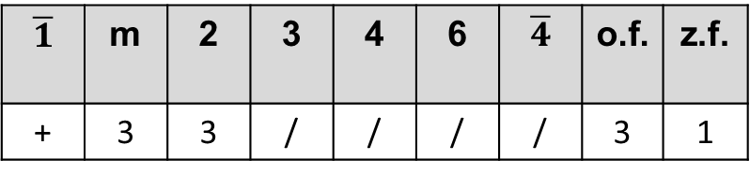
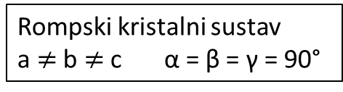
$$\overline{1}$$ | m | 2 | 3 | 4 | 6 | $$\overline{4}$$ | o.f. | z.f.
+ | 3 | 3 | / | / | / | / | 3 | 1
C, 3P, 3L²
$$\frac{2}{m}\frac{2}{m}\frac{2}{m}$$
holoedrija rompskog sustava
rompska dipiramidska klasa
FORME:
pinakoid, 2 plohe, otvorena forma (x2)
rompska prizma, 4 plohe, otvorena forma
rompska dipiramida, 8 ploha, zatvorena forma
Rompski kristalni sustav
a $≠$ b $≠$ c α = β = γ = 90°

Slide 49
Zona
Zona je skup ploha koje se sijeku, odnosno koje bi se sjekle u paralelnim bridovima.
Zonu čine sve plohe koje su paralelne s određenim pravcem. Taj se pravac zove os zone.
Zonska ravnina je ravnina okomita na os zone. U njoj leže okomice (normale) na plohe iz te zone.

Slide 50
Zona (nastavak)
Zonu definiraju bilo koje dvije neparalelne plohe, jer postoji samo jedan pravac s kojim su obje paralelne, a on je paralelan s bridom u kojem se te plohe sijeku.
3. kristalografski zakon:
Svaka ploha na kristalu mora ležati u presjecištu najmanje dvije zone, odnosno mora pripadati najmanje dvjema zonama.

Slide 51
Orijentacija modela
prema kristalografskim osima
jedna kristalografska os stoji vertikalno, jedna paralelno s vama, a jedna prema vama (kutovi se mogu mijenjati)

Slide 52
Orijentacija modela u kubičnom sustavu
holoedrija kubičnog sustava:
  tetragire moraju pratiti kristalografske osi
  tetraedarska hemiedrija k.s.:
    rotoinverzne tetragire moraju pratiti kristalografske osi
    pentagonska hemiedrija k.s.:
      digire moraju pratiti kristalografske osi

Slide 53
Kako iscrtati zonu?
Upute izradio: doc.dr.sc. Frane Marković
Prvo treba odabrati 2 neparalelna brida na plohi koju želimo dokazati kao presjecište dviju zona.

Slide 54
Kako iscrtati zonu?
Prvo treba odabrati 2 neparalelna brida na plohi koju želimo dokazati kao presjecište dviju zona.
Ploha od interesa

Slide 55
Kako iscrtati zonu?
Prvo treba odabrati 2 neparalelna brida na plohi koju želimo dokazati kao presjecište dviju zona.
1. brid
2. brid

Slide 56
Kako iscrtati zonu?
Svi se navedeni koraci provode za prvi brid, potom za drugi, a presjecište dviju zona je projekcija plohe na stereografskoj projekciji.

Slide 57
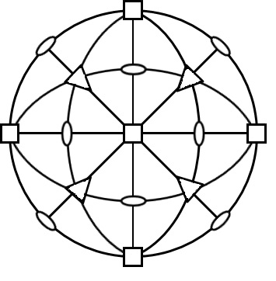
Kako iscrtati zonu?
Korak (1): Ortogonalno projicirati brid na stereografsku projekciju. Taj trag translatirati tako da prođe kroz centar stereografske projekcije (kružnice) i nacrtati ga crtkanom linijom.
Bokocrt – pogled duž a₂
1. brid
a₃
a₁
a₂
a₂
Trag ortogonalne projekcije 1. brida
a₁

Slide 58
Kako iscrtati zonu?
Korak (2): Naći okomicu na taj trag s tim da ta okomica isto prolazi kroz centar. Označiti dvjema crticama mjesta gdje okomica siječe kružnicu.
Crtice koje markiraju okomicu

Slide 59
Kako iscrtati zonu?
Korak (3): Odrediti koliki kut zatvara brid sa svojom ortogonalnom projekcijom odnosno ravninom stereografske projekcije.
Kut koji se mjeri.
U ovom slučaju 45°.
1. brid
a₃
a₁
a₂

Slide 60
Kako iscrtati zonu?
Budući da nije moguće mjeriti kut unutar modela kristala mjeri se isti kut na drugom mjestu, gdje je dostupno izvršiti mjerenje.
Mjesto za mjerenje kuta
a₃
a₃
a₁
a₁
a₂
a₂

Slide 61
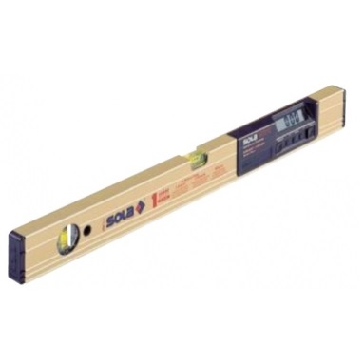
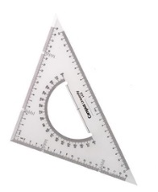
Kako iscrtati zonu?
Kut je moguće točno izmjeriti pomoću kontaktnog goniometra, međutim za potrebe vježbi dovoljna je procjena od oka. Pri procjeni mogu pomoći trokuti za crtanje.
Mjesto za mjerenje kuta
a₃
a₃
a₁
a₁
a₂
a₂
Jedna od kateta trokuta mora biti vodoravna. Ako hipotenuza trokuta lijepo naliježe na brid kojem se mjeri kut koji zatvara s ravninom projekcije, tad su ti kutovi isti. U ovom slučaju to je 45°.

Slide 62
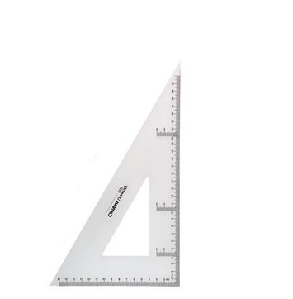
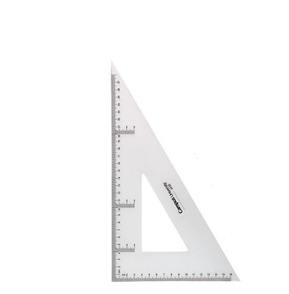
Kako iscrtati zonu?
Pri procjeni mogu pomoći trokuti za crtanje.
Jedna od kateta mora biti vodoravna!
c
a₃
c
a₁
a
a
a₂
b
b
45°
30°
60°

Slide 63
Kako iscrtati zonu?
Korak (4): Na tragu projiciranog brida označiti vrijednost približno određenog kuta. Vrijednost se označava na onoj strani na koju brid ,,pada’’.
Crtica koja označava vrijednost približno određenog kuta.
U ovom slučaju 45°.
Smjer ,,pada’’ brida
Strana na kojoj označavamo vrijednost kuta

Slide 64
Kako iscrtati zonu?
U središtu kružnice je 0°, a na kružnici 90°.
45° nije točno na pola od središta do kružnice, malo je bliže središtu kružnice.
0°
30°
45°
60°
90°

Slide 65
Kako iscrtati zonu?
Korak (5): Izvući zonu (luk) crtkanom linijom, od jednog kraja okomice preko označene vrijednosti do drugog kraja okomice.

Slide 66
Kako iscrtati zonu?
Prvi brid je riješen, sad treba proći istih 5 koraka za drugi brid.
1. brid
2. brid

Slide 67
Kako iscrtati zonu?
Korak (1): Ortogonalno projicirati brid na stereografsku projekciju. Taj trag translatirati tako da prođe kroz centar stereografske projekcije (kružnice) i nacrtati ga crtkanom linijom.
2. brid
a₃
a₂
a₂
a₁
Trag ortogonalne projekcije 2. brida
a₁

Slide 68
Kako iscrtati zonu?
Korak (2): Naći okomicu na taj trag s tim da ta okomica isto prolazi kroz centar. Označiti dvjema crticama mjesta gdje okomica siječe kružnicu.
Crtice koje markiraju okomicu

Slide 69
Kako iscrtati zonu?
Korak (3): Odrediti koliki kut zatvara brid sa svojom ortogonalnom projekcijom odnosno ravninom stereografske projekcije.
U ovom se slučaju brid poklapa sa svojom ortogonalnom projekcijom pa iznosi 0°.
2. brid
a₃
-110
110

Slide 70
Kako iscrtati zonu?
Korak (4): Na tragu projiciranog brida označiti vrijednost približno određenog kuta. Vrijednost se označava na onoj strani na koju brid ,,pada’’..
Crtica koja označava vrijednost određenog kuta.
U ovom slučaju 0°.
Budući da brid ne ,,pada’’ ni na jednu stranu crtica se stavlja u centar kružnice.

Slide 71
Kako iscrtati zonu?
Korak (5): Izvući zonu (luk) crtkanom linijom, od jednog kraja okomice preko označene vrijednosti do drugog kraja okomice.

Slide 72
Rješenje:
Ploha koju se dokazivalo je točno na presjecištu dviju zona.
a₃
a₂
a₃
1. brid
a₁
2. brid

Slide 73
Nakon dokazivanja jedne plohe, potrebno je plohu ponoviti prisutnim elementima simetrije.
a₃
a₂
a₃
Ucrtavaju se samo one plohe koje su na gornjoj polovici kristala.
a₁

Slide 74
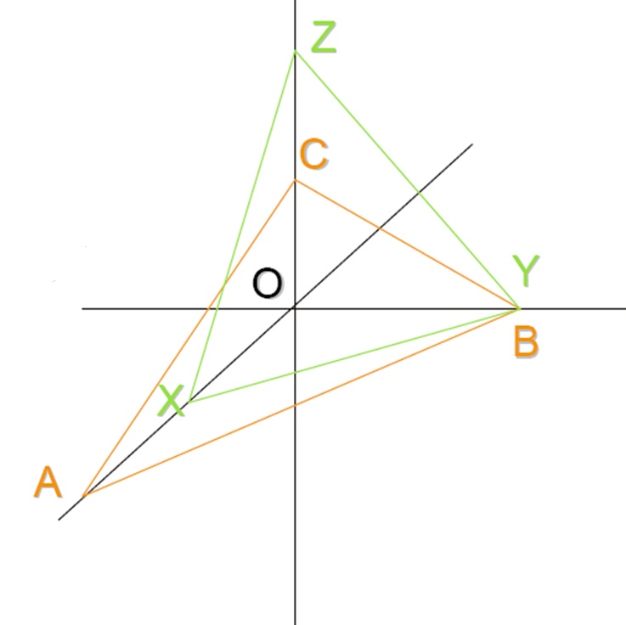
Da bi kristal bio u potpunosti opisan, treba još indeksirati plohe te imenovati forme.
Prvo treba izvesti Weissove koeficijente.
Gleda se kako ploha pojedine forme siječe kristalografske osi, odnosno u kojim omjerima, s tim da treba imati na umu međusobni odnos kristalografskih osi.
Prije svega treba odrediti jediničnu plohu.
Jedinična ploha je ona ploha koja sve tri osi siječe u jediničnim odsječcima tj. njeni parametri služe kao jedinice mjere po kristalografskim osima.

Slide 75
Općeniti slučaj:
c
Položaj plohe u prostoru jednoznačno je određen odsječcima u kojima ploha siječe osi tj. parametrima:
OA = a; OB = b; OC = c
a:b:c odnos parametara
a/b : b/b : c/b tj. a/b : 1 : c/b
b
a
a, b i c su parametri plohe ABC

Slide 76
Wiessovi koeficijenti – ma : nb : pc
c
Ploha ABC je jedinična ploha i ima odnos parametara:
1a : 1b : 1c
b
Ploha XYZ ima odnos parametara:
1/2a : 1b : 2c
a

Slide 77
Millerovi indeksi – (hkl)
Millerovi su indeksi kombinacija tri najmanja moguća cijela broja.
Oni su recipročne vrijednosti Weissovih koeficijenata.
Dobiju se dijeljenjem osnog odnosa jedinične plohe s osnim odnosom promatrane plohe.

Slide 78
Millerovi indeksi – (hkl)
c
Ploha ABC:
Weissovi koeficijenti: 1a : 1b : 1c
Millerov indeks: (111)
b
Ploha XYZ :
Weissovi koeficijenti: ½ a : 1b : 2c
Zapišu se recipročne vrijednosti koeficijenata
2 : 1 : ½
Pomnoži se odnos odgovarajućim faktorom kako bi nestao nazivnik, odnosno dobivaju se tri najmanja moguća cijela broja
2 : 1 : ½ * 2
Millerov indeks: (421)
a

Slide 79
U ovom slučaju:
($\overline{1}$ $\overline{1 }$1)
($\overline{1}$11)
(1$\overline{1}$1)
(111)
1a₁ : 1a₂ : 1a₃
1:1:1
(111)

Slide 80
Projiciranje zonskih ravnina
preporučljivo je odabranu plohu najprije odokativno pozicionirati (u kakvom je položaju prema elementima simetrije, kristalografskim osima)
na projekciju se ucrtavaju samo zonske ravnine – sve ostalo (trag brida, okomice, itd.) su pomoćni dijelovi skice koji se NE nalaze na finalnoj projekciji

Slide 81
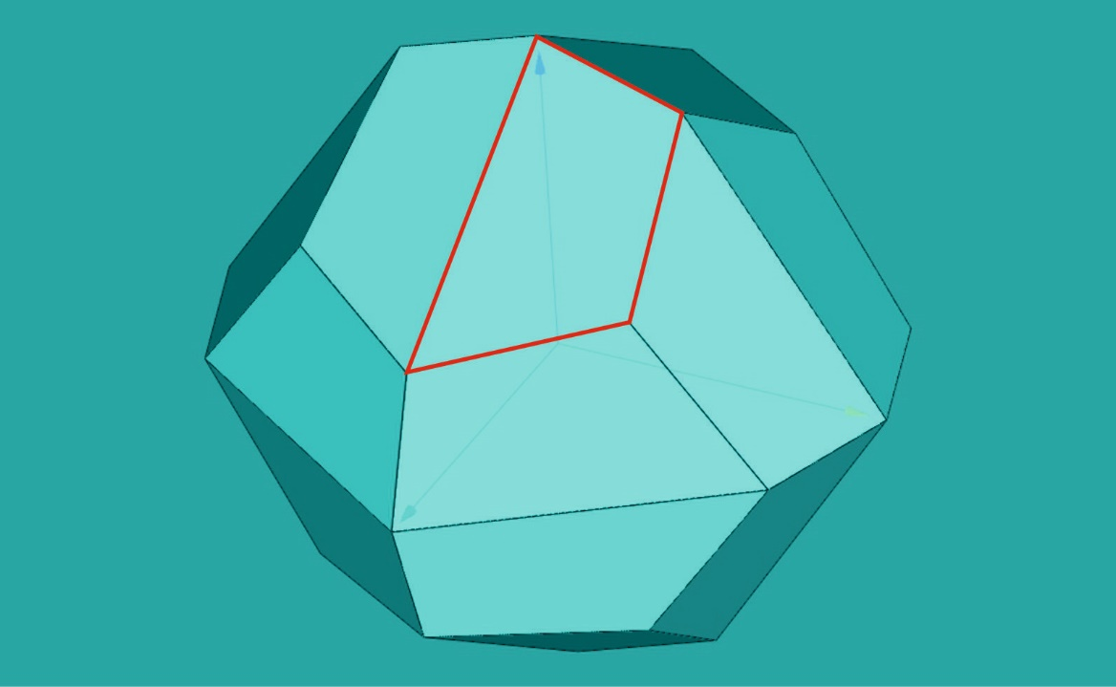
Pentagonska hemiedrija kubičnog sustava
odabrani bridovi za projiciranje zonskih ravnina
forma: disdodekaedar
crvenom bojom su označeni bridovi plohe koja je odabrana za projiciranje
za dokaz plohe na presjecištu dviju zona najbolje je odabrati bridove koji „padaju” od vrha modela

Slide 82

brid koji „pada” prema promatraču pada pod kutem od 30° (zonska ravnina ispod središta – plava isprekidana linija)
brid koji „pada” na desnu stranu pada pod kutem manjim od 30° (zonska ravnina desno od središta – plava isprekidana linija)
odabrana ploha nalazi se na presjecištu zonskih ravnina (plava točka)

Slide 83
sve ostale plohe (s gornje polovice modela!) se ucrtavaju ponavljanjem preko elemenata simetrije
primijetite koje plohe se nalaze na istim zonskim ravninama!

Slide 84
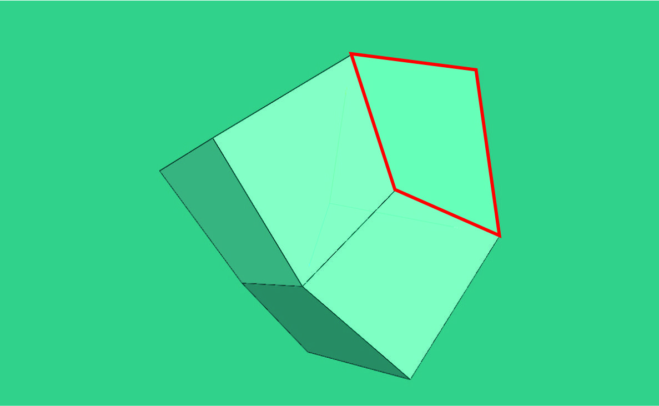
Tetraedarska hemiedrija kubičnog sustava
odabrani bridovi za projiciranje zonskih ravnina
forma: deltoidski dodekaedar
crvenom bojom su označeni bridovi plohe koja je odabrana za projiciranje
za dokaz plohe na presjecištu dviju zona najbolje je odabrati bridove koji „padaju” od vrha modela

Slide 85
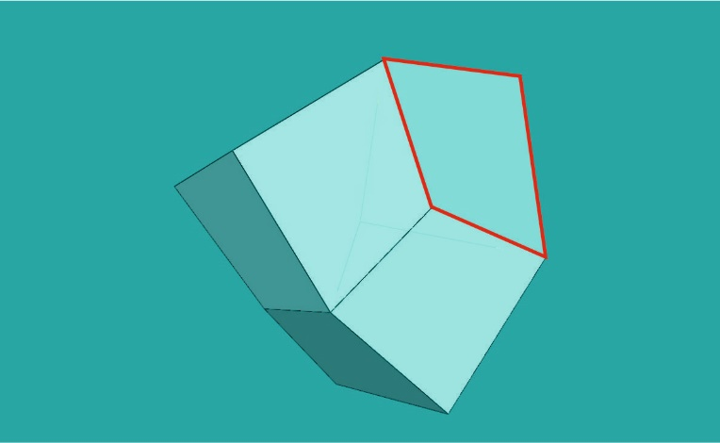
brid koji „pada” dijagonalno prema promatraču pada pod kutem od 45° (zonska ravnina desno dolje – plava isprekidana linija)
brid koji „pada” dijagonalno od promatrača pada pod kutem od 30° (zonska ravnina desno od središta – plava isprekidana linija)
odabrana ploha nalazi se na presjecištu zonskih ravnina (plava točka)
primijetite na kojem je elementu simetrije ucrtana ploha!

Slide 86
sve ostale plohe (s gornje polovice modela!) se ucrtavaju ponavljanjem preko elemenata simetrije
primijetite koje plohe se nalaze na istim zonskim ravninama!

Slide 87
FORME
KUBIČNOG SUSTAVA

Slide 88
HEKSAEDAR
(100)

Slide 89
ROMPSKI DODEKAEDAR
(110)

Slide 90
OKTAEDAR
(111)

Slide 91
TETRAKISHEKSAEDAR
(210)

Slide 92
DELTOIDSKI IKOZITETRAEDAR
(211)

Slide 93
TRISOKTAEDAR
(221)

Slide 94
HEKSAKISOKTAEDAR
(321)

Slide 95
Holoedrija kubičnog sustava
Forma | Millerovi indeksi |  | Broj ploha
Heksaedar | {100} |  | 6
Rompski dodekaedar | {110} |  | 12
Oktaedar | {111} |  | 8
Tetrakisheksaedar | {hk0} | npr. {210} | 24
Deltoidski ikozitetraedar | {hll}, h > l | npr. {211} | 24
Trisoktaedar | {hhl}, h > l | npr. {221} | 24
Heksakisoktaedar | {hkl} | npr. {321} | 48

Slide 96
TETRAEDAR (+) i (-)
(111)
(1$\overline{1}$1)
Pozitivan tetraedar
Negativan tetraedar

Slide 97
TRISTETRAEDAR (+) i (-)
(211)
(2$\overline{1}$1)
Pozitivan tristetraedar
Negativan tristetraedar

Slide 98
DELTOIDSKI DODEKAEDAR (+) i (-)
(221)
(2$\overline{2}$1)
Pozitivan deltoidski dodekaedar
Negativan deltoidski dodekaedar

Slide 99
HEKSAKISTETRAEDAR(+) i (-)
(321)
(3$\overline{2}$1)
Pozitivan heksakistetraedar
Negativan heksakistetraedar

Slide 100
Tetraedarska hemiedrija kubičnog sustava
Forma | Millerovi indeksi |  | Broj ploha
Heksaedar | {100} |  | 6
Rompski dodekaedar | {110} |  | 12
Tetraedar (+ i -) | {111} (+), {1$\overline{1}$1} (-) |  | 4
Tetrakisheksaedar | {hk0} | npr. {210} | 24
Tristetraedar (+ i -) | {hll} (+), {h$\overline{l}$l} (-), h > l | npr. {211} (+), {2$\overline{1}$1} (-) | 12
Deltoidski dodekaedar (+ i -) | {hhl} (+), {h$\overline{h}$l} (-), h > l | npr. {221} (+), {2$\overline{2}$1} (-) | 12
Heksakistetraedar (+ i -) | {hkl} (+), {h$\overline{k}$l} (-), | npr. {321} (+), {3$\overline{2}$1} (-) | 24

Slide 101
PENTAGONSKI DODEKAEDAR (+ i -)
(210)
(120)
Pozitivan pentagonski dodekaedar
Negativan pentagonski dodekaedar

Slide 102
DISDODEKAEDAR (+ i -)
(321)
(231)
Pozitivan disdodekaedar
Negativan disdodekaedar

Slide 103
Pentagonska hemiedrija kubičnog sustava
Forma | Millerovi indeksi |  | Broj ploha
Heksaedar | {100} |  | 6
Rompski dodekaedar | {110} |  | 12
Oktaedar | {111} |  | 8
Pentagonski dodekaedar (+ i -) | {hk0} | npr. {210} (+), {120} (-) | 12
Deltoidski ikozitetraedar | {hll}, h > l | npr. {211} | 24
Trisoktaedar | {hhl}, h > l | npr. {221} | 24
Disdodekaedar (+ i -) | {hkl} | npr. {321} (+), {231} (-) | 24

Slide 104
Forme kubičnog sustava

Slide 105
Alati za vizualizaciju
www.smorf.nl
pod tab Drawing → odabrati kristalnu klasu (point group) → možete dodavati i razvijati različite forme (forme definirane Millerovim indeksima)

